Slide 1


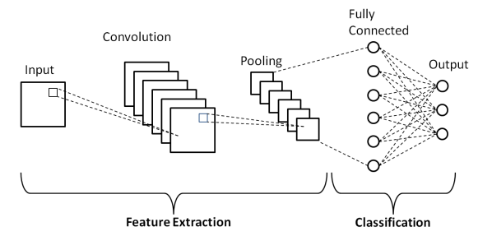
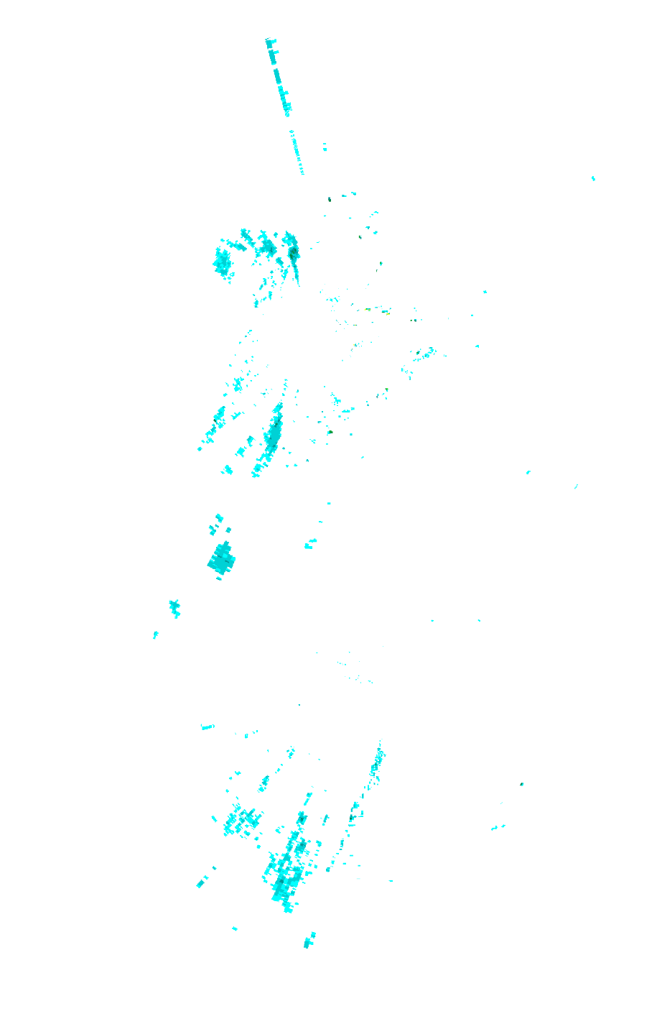
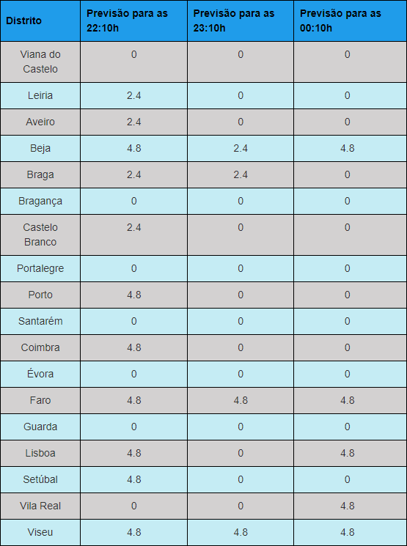
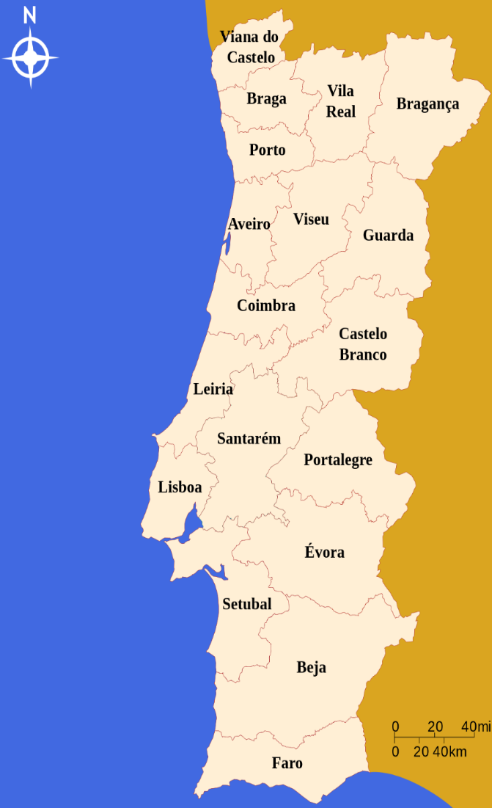
Web Meteo com inteligência artificial
Estudo
Aplicação
Foi treinado uma rede neuronal convolucional para previsão de precipitação
Foi desenvolvido um website que permite obter a previsão de precipitação em Portugal em períodos de 1, 2 e 3 horas de diferença. O website inclui as seguintes funcionalidades:
Apresentação de uma imagem do radar atual da precipitação no país;
Apresentação dos resultados das previsões, numa tabela, seccionados por distrito.
Fig. 1 – Exemplo de uma rede neuronal convolucional
Projeto realizado por:
→ Edgar Filipe da Silva Mendes (2201698)
→ João Rafael Freitas Oliveira (2201705)
Sob orientação de:
→ Professor Doutor João da Silva Costa
→ Professor Doutor Rui Vasco Guerra Baptista Monteiro
Fig. 2 – Tabela com previsão da precipitação em milímetros cúbicos por hora
Fig. 3 – Mapa de Portugal com uma imagem do radar de precipitação do Instituto Português do Mar e da Atmosfera

